Slide 1
概率论
Probability
江西财经大学
2015年
公共邮箱：jcgltj2013@163.com
密码: gltj2013
手机： 15180435929

Slide 2
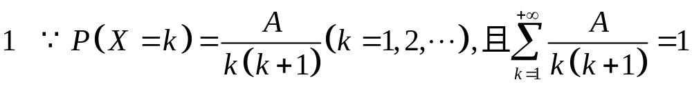
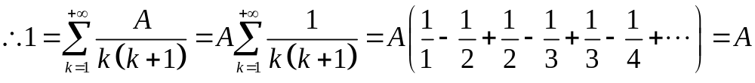
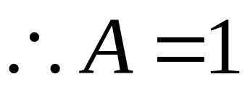
第二章 随机变量及其分布
P35练习2.2

Slide 3
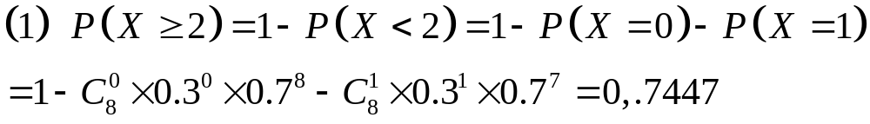
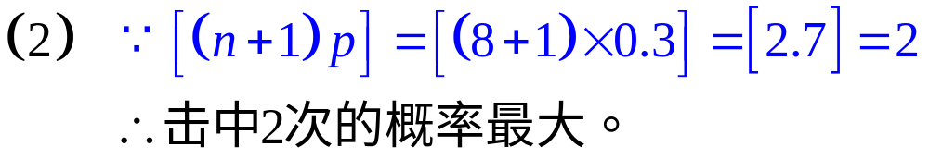
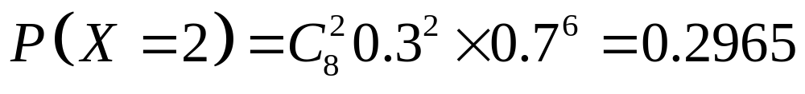
P35练习2.2

Slide 4
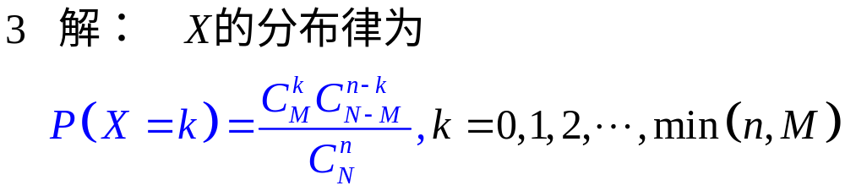
P36练习2.2

Slide 5
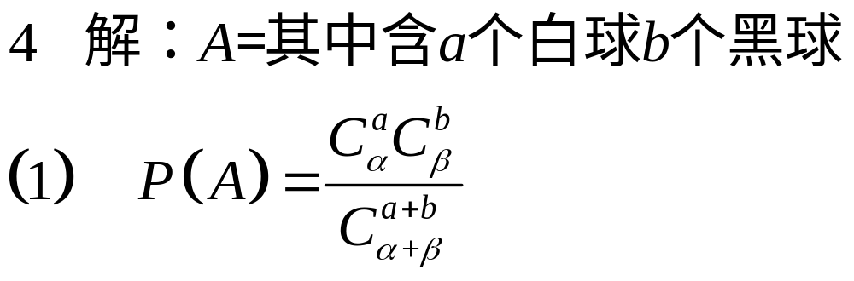
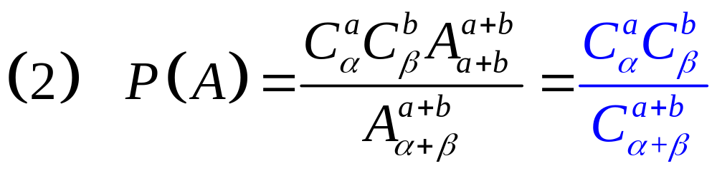
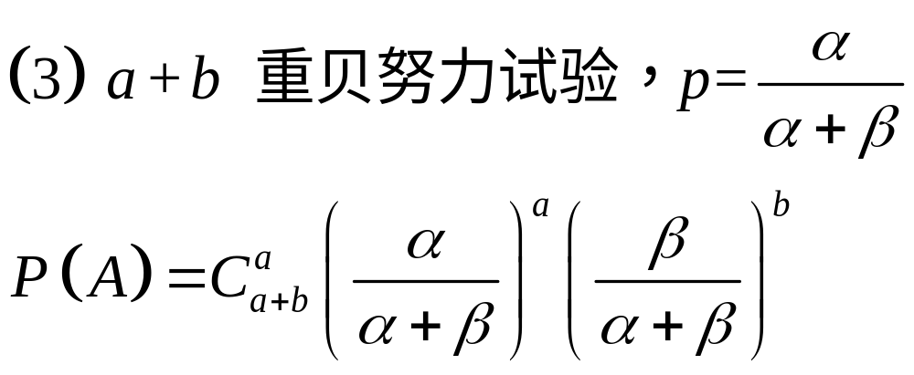
P36练习2.2

Slide 6
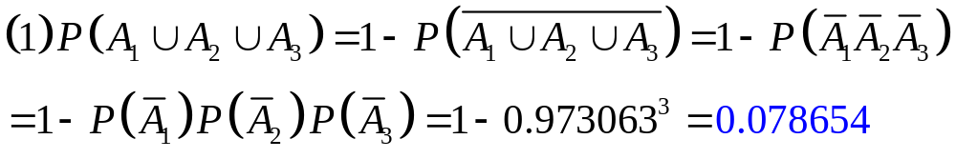
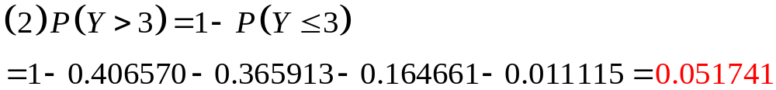
P36练习2.2 题5

Slide 7
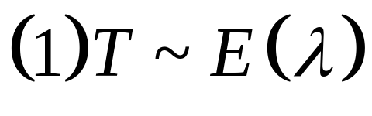
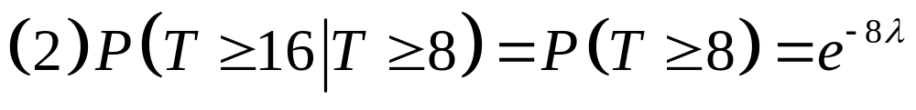
P36练习2.2 题6

Slide 8










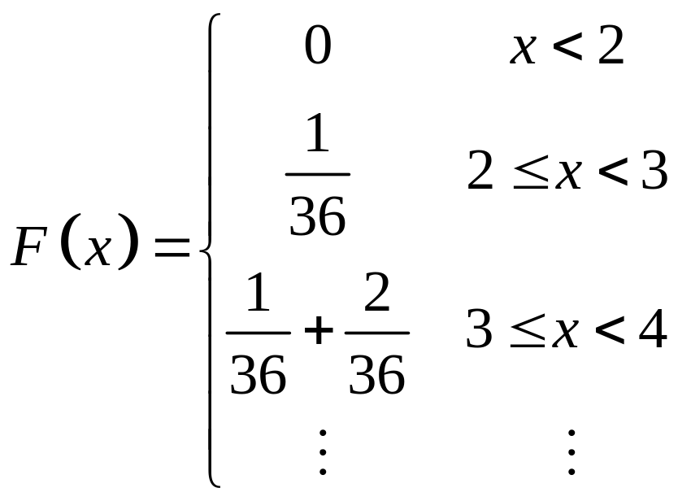

P37 练习2.3 题1
分布律为
X | 2 | 3 | 4 | 5 | 6 | 7 | 8 | 9 | 10 | 11 | 12
P
分布函数为
往下累加

Slide 9
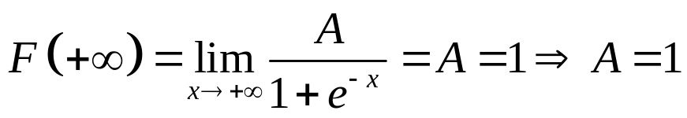
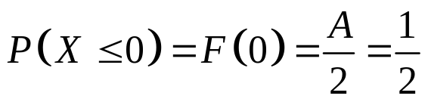
P37 练习2.3 题2

Slide 10

P37 练习2.3 题3
分布律为：

Slide 11
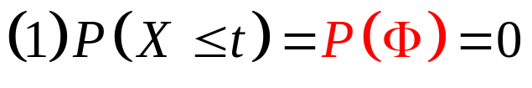


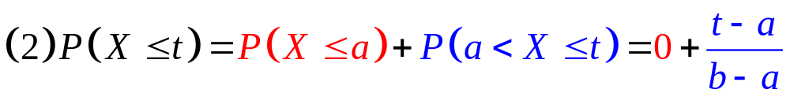
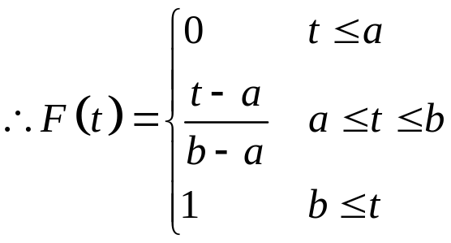
P37练习2.3 题4
a
b
a
b
a
b

Slide 12
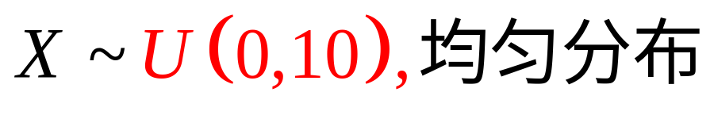
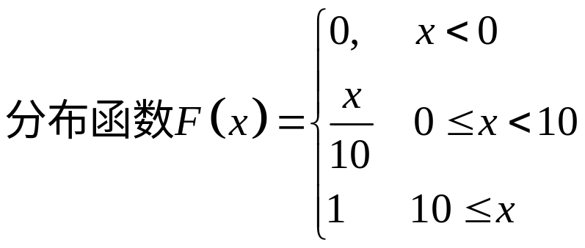
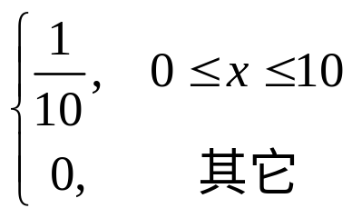
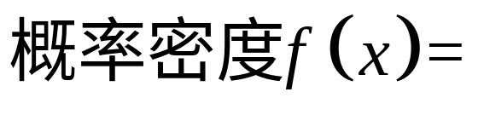

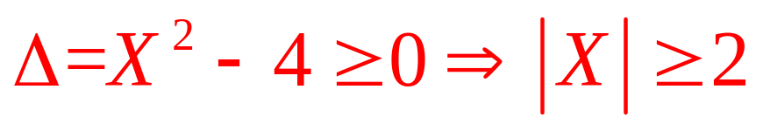
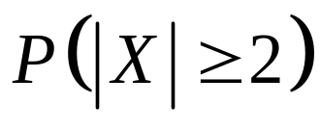
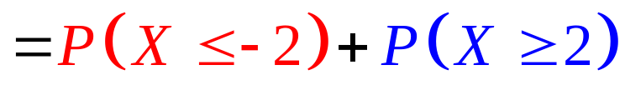
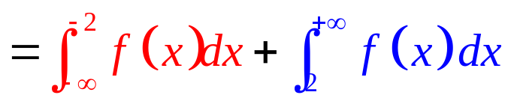
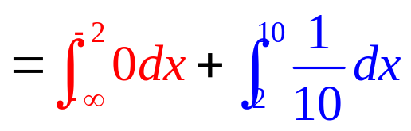

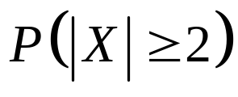

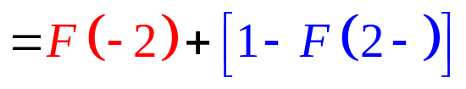
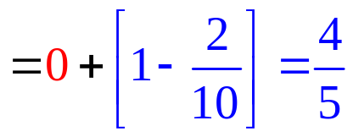
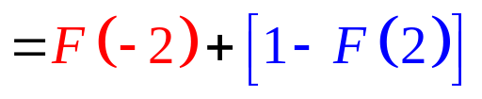
P44 2.4.1
另解：

Slide 13
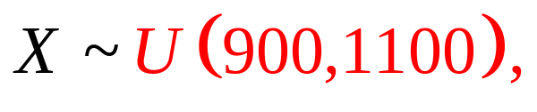
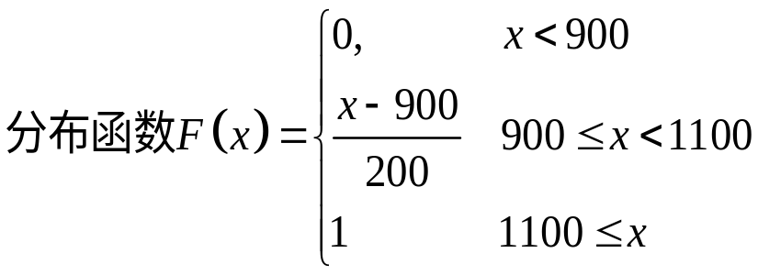
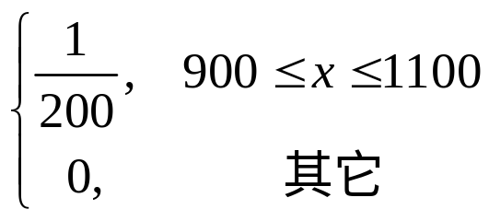
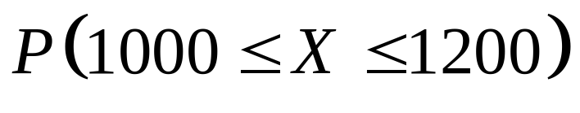
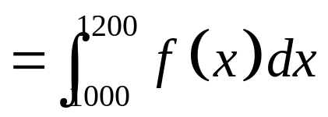
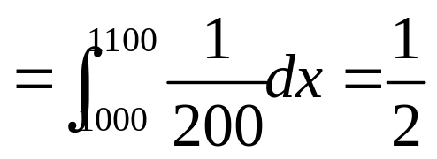
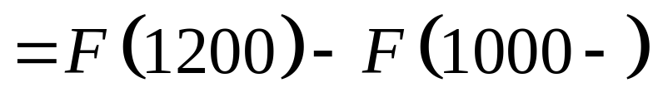
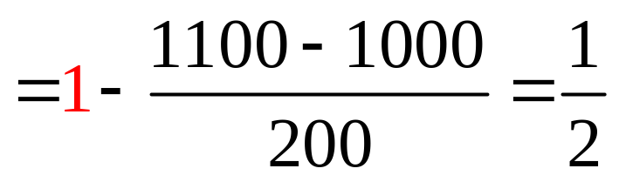
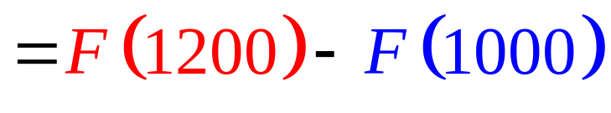
P44 2.4.2
另解：

Slide 14
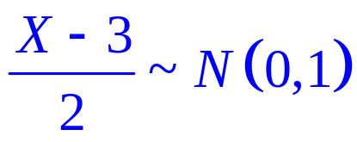
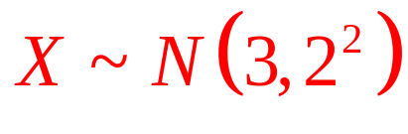
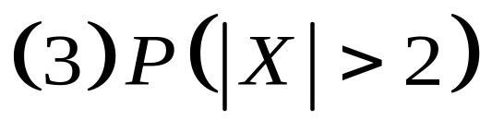
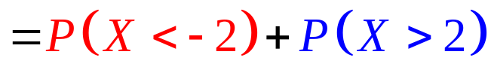
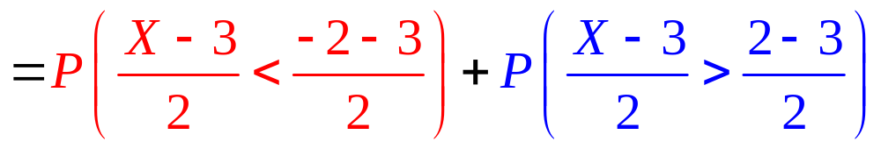
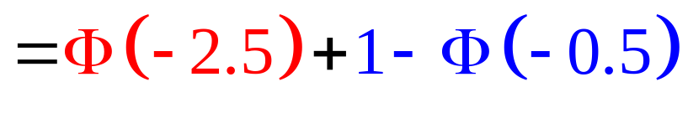
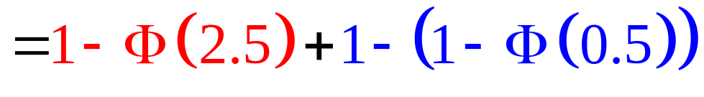
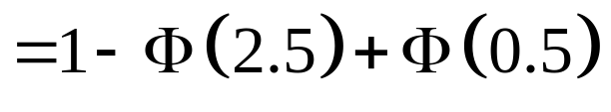
P44 2.4.3

Slide 15









P44 2.4.4

Slide 16






P44 2.4.6

Slide 17






P44 2.4.7

Slide 18


















P49 2.5.1

Slide 19











P49 2.5.2

Slide 20





P49 2.5.3

Slide 21





P49 2.5.4

Slide 22






P50 2.5.5

Slide 23





P50 2.5.6

Slide 24





P50 习题二
一 填空题1

Slide 25





P50习题二 一填空题2
0
1
3
6

Slide 26



P50习题二 一填空题3

Slide 27


P50习题二 一填空题4

Slide 28




P50习题二 一填空题5

Slide 29



P50 习题一
一 填空题6

Slide 30

P51习题二 一填空题7

Slide 31




P51习题二 一填空题8

Slide 32





P51 习题一
一 填空题9

Slide 33



P51 习题一
一 填空题10

Slide 34







P51习题二 二选择题
P51 二选择题 1（B）
P51 二选择题 5（D）

Slide 35




P51 二选择题 2（A）

Slide 36




P51 二选择题 3（C）

Slide 37







P51 二选择题 4 A=（C）

Slide 38


P52 二选择题 6（C）

Slide 39


P52 二选择题 7（A）
P52 二选择题 8（B）

Slide 40



P52 二选择题 9（A）

Slide 41




P52 二选择题 10（C）

Slide 42



P52 三计算题1
解：

Slide 43







P43 三计算题2
(2)Y的分布律为：

Slide 44

(3)Y的分布函数为：

Slide 45




P43 三计算题3

Slide 46








P43 三计算题4

Slide 47



P43 三计算题5

Slide 48








三计算题6

Slide 49




三计算题7

Slide 50











P54 习题二 四 解答题 2

Slide 51


P54 习题二 四 解答题 3

